Slide 1
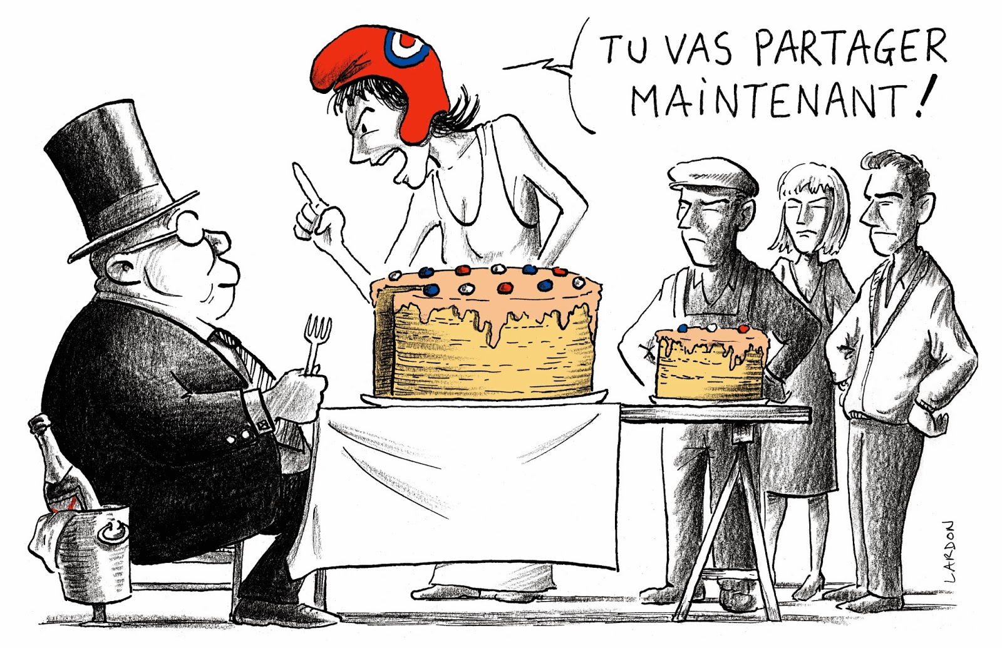
Le système socio-fiscal,
un gigantesque transfert
de ressources

Slide 2
Argent public 2023
1 608 mds € - 57% du PIB
1 287 mds – 80 %
Prélèvements obligatoires
168 mds – 10,4 %
Recettes non fiscales
Ventes, dividendes…
154 mds – 9,6 %
Déficit → dette supplémentaire
735 mds - 41,4 %
Administrations
de Sécurité Sociale
666 mds - 37,4 %
Administrations centrales
Ministères
376 mds – 21,2 %
Collectivités locales

Slide 3



-
-
Le bilan 2019
Source : Insee Analyses • n° 88 • Septembre 2023
Revenu
Primaire
100 %
1 758,5 mds €
3 150,8 € / UC
Salaires Bruts Bruts
Revenus propriété
Loyers, intérêts, dividendes
Bénéfices
Entreprises ind.
professions libérales
Prélèvements
Obligatoires
63,6%
-1 117,7 mds €
-2 002,5 € / UC
Taxes & subventions à la consommation
29,5%
+520,3 mds €
+600,8 € /UC
Ces recettes fiscales situées en bout du circuit sont en fait collectées simultanément
et participent bien sûr au financement des transferts monétaires et non monétaires
=
=
+
Revenu
Disponible
Elargi
aux prix
de marché
100,7%
1 771,4 mds €
3 174,1 € / UC
Transferts Non
Monétaires
34,7 %
+610,3 mds €
+1 093,3 € / UC
Indiv. : santé éducation
Collectifs : défense…
UC : Unité de consommation
Quand la taille d’un ménage augmente, le coût de chaque personne diminue, et les enfants pèsent moins dans la consommation que les adultes.
Conséquence :
Pour comparer des ménages de taille différente, on attribue la valeur 1 au premier adulte (> 14 ans), la valeur 0,5 aux autres adultes et 0,3 aux enfants,
Célibataire = 1 UC / couple = 1,5 UC / Couple avec 2 enfants = 2,1 UC…
La France compte 70 millions d’habitants, mais seulement 46,5 millions d’UC.
Revenu
Disponible
Elargi
après TVA
& taxes conso.
71,1%
1 251,1 mds €
2 573,3€ / UC
+
Ce que l’on peut dépenser ou épargner
après avoir payé les impôts et cotisations
et reçu les prestations.
Transferts
Monétaires
29,6 %
+520,3 mds €
+932,5 € / UC
Retraites, A. Fam., chôm., minima soc…
Revenus des ménages,
y compris les cotisations obligatoires salariales et patronales
La valeur effective de ce que l’on a à dépenser ou épargner après déduction de la
TVA et des taxes sur la consommation

Slide 4
Les mécanismes
♠ Effet des prélèvements sur la redistribution
→ Un prélèvement est redistributif
S’il représente une part supérieure des revenus les plus élevés
Impôt sur le Revenu des Personnes Physiques (IRPP)
→ Un prélèvement est anti-redistributif
S’il représente une part plus faible des revenus les plus élevés :
TVA, cotisations sociales
♠ Effet des prestations sur la redistribution
→ Une prestation est redistributive
Si elle représente une part inférieure des revenus les plus élevés :
Allocations Familiales, RSA, etc.
→ Une prestation est anti-redistributive
Si elle représente une part supérieure des revenus les plus élevés :
. Niches fiscales : emploi familial, défiscalisation investissement locatif…
. Coût des études les plus longues …

Slide 5
Le résultat : des effets redistributifs considérables
1er décile 10 ème décile
Niveau de vie avant redistribution | 4 280 | 95 240
Ecart | 1 | 22,3
Effet des prélèvements obligatoires | -270 | -22 890
Cotisations sociales + CSG-CRDS | -290 | -13 300
Impôts sur le revenu | +20 | -13 020
Impôt Fortune Immobilière | 0 | -280
Effet des prestations sociales | +7110 | +290
Famille | +1 850 | +130
Logement | +1 790 | +60
Primes activité Minima sociaux | +3 470 | +100
Niveau de vie après redistribution | 11 120 | 72 650
Ecart | 1 | 6,5
10% qui gagnent le moins
10% qui gagnent le plus
+160%
-23,7%
INSEE : Données 2023

Slide 6
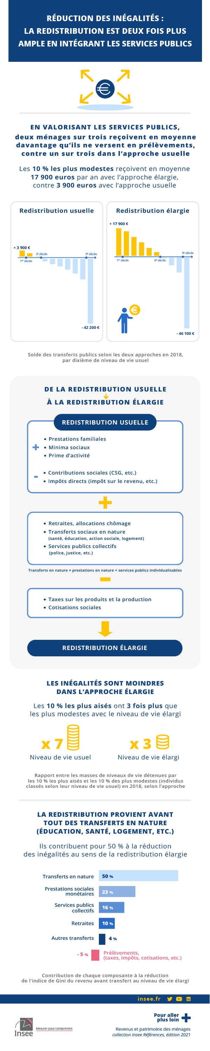
En redistribution élargie,
Les 60% qui gagnent le moins sont gagnants
En redistribution usuelle,
les 30% qui gagnent le moins sont gagnants

Slide 7
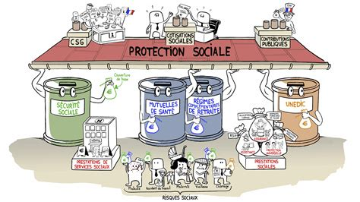
Le volet positif
Les prestations sociales

Slide 8
Protection sociale totale 2022 = 902,3 milliards – 34,2 % du PIB

Slide 9

Deux types de redistribution
♠ Horizontale : transfert d’assurance au profit de tous
→ Tous paient en fonction du risque assuré, y compris les plus défavorisés
Prélèvement obligatoire et non volontaire
→ Tous reçoivent, y compris les plus favorisés
Condition : être victime d’un sinistre couvert
famille, santé, retraite, chômage, etc.
→ Le transfert s'effectue donc :
des célibataires vers les familles
des jeunes vers les vieux
des bien-portants vers les malades
et non des riches vers les pauvres
But
Couvrir certains risques
♠ Verticale : transfert de solidarité au profit les bas revenus
→ Prestations sous condition de ressources :
Allocation logement, RSA, bourses d’étude
→ Impôts progressifs :
40% des ménages sont au taux zéro de l'IR
Les revenus plus élevés paient de 11 à 45 % sur les tranches supérieures de leur revenu
Au-dessus de 250 000 euros, il faut payer la différence en cas d’impôt inférieur à 20%
→ Le transfert s’effectue donc des catégories aisées vers les plus modestes
But
Réduire l’inégalité

Slide 10
Cependant : les 2 types de redistribution sont indissociables
♠ En réalité, l’assurance réduit aussi très fortement l’inégalité
→ Une prestation identique en valeur absolue aide plus le pauvre que le riche
Remboursement de 500 € à un cadre payé 4 000 €
Remboursement de 500 € à un smicard payé 1 426 €
→ Cotisation proportionnelle au revenu : les hauts revenus paient plus qu’ils ne coûtent, les autres moins
Exemple de la santé
Coût moyen / français = 3 659 € par an (2023)
Cotisation en % du revenu = 13,3 %
Les ménages gagnant moins de 27 511 € paient moins de 3 659 €
Les ménages gagnant plus de 27 511 € paient plus de 3 659 €
+12,5 %
+35 %
Il y a donc un transfert vertical :
les cotisations des + aisés paient
une partie de celles des + modestes
♠ La redistribution prend et donne à tous, seul le bilan final est plus ou moins redistributif
→ La redistribution ne prend pas aux uns pour donner aux autres
. Tous paient, même le miséreux
. Tous reçoivent, même l’opulent
→ Mais en prélevant plus en haut et en versant plus en bas

Slide 11
L’assurance ne peut être neutre : les 2 règles de la protection sociale
♠ Assurance, une seule règle : la loi des grands nombres !
→ L'assurance doit être obligatoire
→ Pour que le coût soit finançable
→ Tous doivent payer, et pas seulement les hauts revenus et les plus exposés
♠ Santé et Education, 2ème règle : le coût est trop élevé, il faut un transfert vertical
→ Santé → 14 892 € / an en 2024 pour une famille de 4 personnes
→ Education → 149 800 € en 2022 pour une scolarité jusqu’au bac sans redoublement
→ 216 700 € en 2022 pour une scolarité jusqu’au mastère 2 sans redoublement
√ Impossible de faire payer selon le coût probable comme une assurance de marché
√ La seule solution est de faire payer selon le revenu : les riches paient plus et les pauvres moins
♠ C’est pourquoi, le financement est surtout public en France
→ Santé 79 % → SS-Etat-Collectivités Locales
20 % → Ménages : Reste à charge = 7,8% + Mutuelles & Assureurs = 12,8%
→ Education 78 % → Etat-Collectivités Locales
9 % → Entreprises
8 % → Ménage : reste à charge
♠ Cela permet à tous d’y accéder, ce qui est loin d’être le cas ailleurs dans le monde
→ Si les prélèvements étaient fortement progressifs, ce serait une redistribution verticale importante
Quand l’assurance est volontaire,
seuls les plus aisés et les plus exposés au risque cotisent.
On parle de sélection adverse car l’équilibre est impossible

Slide 12
Pauvreté, retraite, santé, éducation
Un système très efficace
♠ Très efficace pour la pauvreté : après redistribution, le taux baisse de 21,3 à 14,4%
→ Au seuil de pauvreté (60% du revenu médian = 1216 € /UC), le nombre baisse de 13,5 à 9 millions
→ Cela résulte du poids énorme des prestations sous conditions de ressources : AF, APL, minima sociaux…
♠ Très efficace pour la vieillesse : niveau de vie équivalent à celui des actifs
→ Il y a 60 ans, la pauvreté touchait d’abord les seniors
→ Cela profite à tous et avantage massivement les boomers
♠ Très efficace pour la santé : un des rares pays où tous les soins sont pris en charge
→ Cela profite à tous
→ Mais beaucoup plus aux plus modestes car ils paient moins qu’ils ne coûtent
→ Et beaucoup plus aux plus âgés car ils coûtent plus
♠ Très efficace pour l’éducation : la France est un des rares pays où l’école est quasi gratuite
→ Cela profite à tous
→ En valeur relative, surtout aux plus modestes : sans l’école gratuite, ils en seraient exclus
→ Et en valeur absolue surtout aux PCS supérieures : études plus longues et plus coûteuses

Slide 13

Mais le système est confus, incohérent, coûteux et désincitatif
♠ « L’assistanat » coûte environ 40 mds qui vont surtout aux 15 millions de personnes les plus pauvres
→ Aides sociales des collectivités locales
→ Une bonne part des allocations chômage
→ L’essentiel de l’aide au logement (sauf APL étudiants sans condition de ressources !)
→ 10 minima sociaux différents avec des critères incompatibles et de nombreux effets de seuil
. Tous sont couverts sauf les moins de 25 ans
. Mais 30% de non recours
. Coût énorme de gestion-surveillance
. Humiliation des récipiendaires et inefficacité du contrôle
♠ Mais les 474 « niches fiscales » (85-94 mds) « assistent » encore plus les plus favorisés
→ Les 15 1^{ères} en totalisent la moitié et vont surtout à quelques centaines de milliers de contribuables très aisés
♠ Un revenu universel inconditionnel serait plus simple
→ Le président le reconnaît avec son propre projet de RU conditionnel
♠ Mais plus coûteux, car il devrait intégrer les moins de 25 ans et réduirait fortement le non recours
♠ Cependant, il contribuerait à diminuer les trappes à inactivité-chômage
Niches ou dépenses fiscales
Exonération fiscale proportionnelle à certaines dépenses jugées vertueuses.
Effet anti-redistributif massif, le taux augmente avec le revenu : de 0% pour les plus modestes à 45% pour les plus riches. L’effet est si choquant qu’il a fallu les plafonner : 10 000 € / an /ménage (outremer : 18 000 !)
- Emplois familiaux
- Immobilier locatif, Investissements outremer (y compris les yachts !)
- Certains placements : assurance-vie, retraite par capitalisation…
- Travaux du logement et d’économie énergie
- Crédit Impôt Recherche, apprentis, stagiaires…

Slide 14
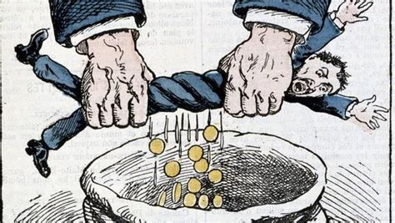
Le volet négatif
Les prélèvements
obligatoires

Slide 15
Prélèvements obligatoires 2023 : 1 218,3 mds / 43,2 % du PIB
Taxes & Droits sur capital immobilier
6,7 %
Divers
10,7 %
Impôt sur
les sociétés
4,6 %
Impôt Revenu
7,3 %
Cotisations sociales
+ CSG
+ Taxes salaires
51,4 %
TVA + Taxes conso. 19,3 %
Source: Inspection générale des finances (2024), Les prévisions de recettes des prélèvements obligatoires, 24 juillet (d'après Insee, base 2020).

Slide 16
Prélèvements obligatoires 2023 (hors « divers »)
groupés selon leur effet redistributif
Redistributifs
24,0 %
Antiredistributifs
60,3 %
Neutres (CSG)
104 mds
15,7 % %
Notes:
*

Slide 17
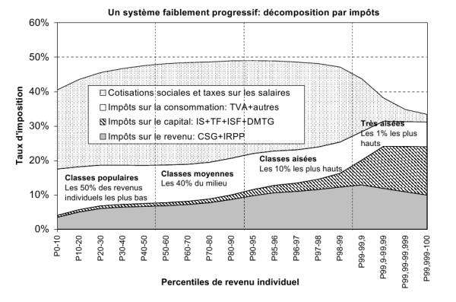
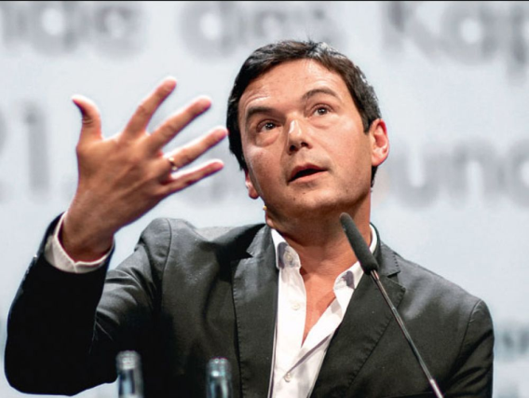
Un système faiblement progressif : décomposition par impôt
De D1 à P 95
le taux croît
de 41% à 48%0
De P95 à P 99,9
il baisse
de 48 à 46%
De P99,9
à P99,999
il baisse
de 46% à 33%
Pourquoi les ultra-riches sont-ils aussi peu imposés ?
Optimisation fiscale des entreprises :
Exemple les prix de transferts : → Une entreprise vend à prix coûtant à une filiale située dans un paradis fiscal
→ Cette filiale revend cher à une autre filiale située dans un pays à fiscalité élevée
→ Le bénéfice apparaît dans le paradis fiscal
→ Il disparaît dans le pays à fiscalité élevée
→ Au total, l’impôt sur les sociétés est effacé
Impôt personnel sur la dépense et non sur le revenu
Supposons 2 chefs d’entreprise qui gagnent 10 millions et dépensent 1 million (83 333 € par mois, confortable…)
→ L’un est salarié, il est taxé à 45% sur son revenu : 4,5 millions d’impôt
. Il épargne le reste : 3,5 millions et s’enrichit à vitesse grand V
→ L’autre est actionnaire, il est taxé à 30% (Flat Tax) sur sa dépense : 300 000 € d’impôt, soit 15 fois moins
. Il épargne le reste : 8,7 millions et s’enrichit 2,5 fois plus vite que le salarié
Cet avantage n’existe que pour les ultra-riches car ils ne dépensent qu’une petite partie de leurs gains
Thomas Piketty et (..) - Antoine Bozio, Bertrand Garbinti, Jonathan Goupille-Lebret et Malka Guillot-Netchine - ont apporté un éclairage inattendu sur la fiscalité française.
D’après leurs calculs, l’ensemble des taxes, impôts et cotisations sociales payées en France corrigent moins les inégalités de revenus que
… le système fiscal américain.
Un comble au pays champion du monde des prélèvements obligatoires (47,6 % de la richesse nationale).
Challenge, 25.11.2018
95% gagnent moins
5% gagnent plus
99,9% gagnent moins
1 pour mille gagnent plus
999,99% gagnent moins
1 pour cent mille gagnent plus
Thomas Piketty
Economiste français
Né en 1971
EHESS et PSE

Slide 18
Un système socio-fiscal
incohérent et peu redistributif
♠ Le système est très peu progressif, il devient régressif pour les 5% et surtout les 0,1% les + riches
Prépondérance des prélèvements anti-redistributifs
→ Taxes sur la consommation et cotisations sociales
Fraude massive pour les revenus intraçables
→ Faibles : encaissés en espèces
→ Elevés : dissimulés dans les places offshore
♠ Le caractère familial de l’IR pénalise le conjoint au revenu le plus faible, le plus souvent la femme
♠ Il induit des effets pervers sur l’emploi, les salaires, la compétitivité
Le poids énorme des cotisations sociales pèse
→ Sur le seul travail : les revenus du capital et les revenus sociaux contribuent moins
→ Sur la compétitivité-coût externe
Ce qui accélère les délocalisations
Et la substitution du capital au travail
→ La baisse des cotisations patronales jusqu’à 1,6 SMIC
Coûte très cher : 75 milliards
Décourage les hausses de salaires
Et fait exploser la part des bas salaires
♠ Il induit des trappes à chômage et de l’exclusion sociale
√ Impôts, taxes et cotisations très lourds
√ Aides sociales sous conditions de ressources qui disparaissent trop vite quand le revenu monte :
Incitent au chômage, ou/et à l’inactivité ou/et au travail dissimulé

Slide 19
Incohérence / Opacité / Obscurité
♠ Il n’existe aucun décompte officiel des centaines de taxes qui existent
→ A chaque problème budgétaire, on invente des nouveaux prélèvements
→ Comme on n’en supprime jamais, ils finissent par se contredire
→ Et induisent un total si lourd qu’il faut ensuite subventionner pour compenser
♠ Certaines taxes sur le même revenu ont des assiettes différentes : obscurité, plus personne n’y comprend rien
♠ Multi-taxation : certaines taxes frappent des revenus jamais perçus car déjà taxés : injustice
♠ Ces aberrations et cette opacité :
→ Rendent le système insupportable pour le contribuable qui a l’impression d’être racketté
→ N’apportent aucun bénéfice : appliquer un seul taux sur l’ensemble du revenu rapporterait autant
→ Génèrent des coûts supplémentaires pour l’administration et les contribuables
→ Induisent des comportements d’optimisation qui sont sources d’injustice
→ Ne profitent qu’aux seuls conseillers fiscaux
En 2023, les entreprises paient environ :
→ 366 milliards de cotisations sociales
→ 93 milliards d’impôts de production (21 taxes différentes)
Et reçoivent 211 milliards de subventions non tracées et aux effets inconnus (Commission sénatoriale)

Slide 20
L’exemple des impôts locaux
Déconnectés des ressources du contribuable
Résultat totalement aléatoire et anti-redistributif
√ Ces impôts sont hérités des « 4 vieilles » de l’Ancien Régime
→Violemment contestées, mais jamais abolies
√ Assiette basée sur les « valeurs locatives » des biens définies en … 1970
→ Ajustées depuis lors, mais jamais refondées sur de nouvelles bases
Ville riche → Impôt faible Ville pauvre → Impôt lourd | Neuilly Hauts de Seine | Valenciennes Nord
Population 2015 | 61 000 | 44 000
Niveau de vie médian /UC | 42 766 | 17 762
Rang Niveau de vie parmi les 32 974 communes | 3ème | 28 555ème
Taux de la Taxe Foncière (TF) | 25,13 % | 49,31 %
Rang taux TH parmi les 32 974 communes | 16 459ème | 47ème

Slide 21
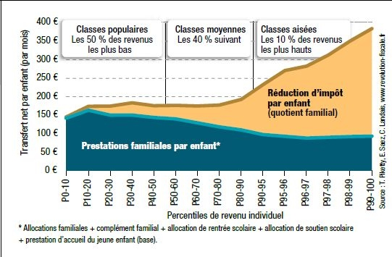
Le quotient familial
contredit les allocations familiales
Le paradoxe des 2 dispositifs d’aide monétaire aux familles
√ L’allocation familiale uniforme est très redistributive
√ Le quotient familial est très anti-redistributif car proportionnel à l’impôt sur le revenu
. Nul pour les 40% les plus modestes car ils ne sont pas imposables
. Jusqu’à 1 678 € par enfant pour les plus hauts revenus
Cela peut paraître aberrant, mais il n’y a pas de solution
Les contradictions de la justice fiscale
Horizontalement, le Quotient Familial est juste
A revenu égal, plus j’ai de charges familiales moins je paie
Verticalement, il est injuste
L’enfant du Smicard ne reçoit rien
Celui du cadre supérieur reçoit beaucoup
Nombre d'enfants à charge | Montant par mois
1 enfant | 0 €
2 enfants | 151,05 €
3 enfants | 344,56 €
4 enfants | 538,08 €
5 enfants | 731,60 €
Par enfant supplémentaire | + 193,52 €

Slide 22
Conclusion : y a-t-il trop d’impôts ?
Taux de Prélèvement Obligatoire (TPO) 2024
Cependant, ce graphe compare « des torchons et des serviettes »
Le TPO ne dit rien sur les services rendus par l’Etat
Ni sur le coût de marché des mêmes services dans les pays à faible TPO
√ Les pays à TPO élevés incluent les cotisations santé et retraite
√ Ils réalisent une redistribution au profit des plus pauvres
√ Ils offrent des services de base gratuits, en premier lieu l’Education

